Slide 1
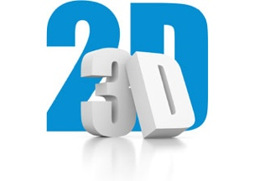
INFORMATIKA VA AT
11
Sinf
MAVZU: IKKI VA UCH O‘CHAMLI
KOMPYUTER GRAFIKASI
TURLARI
O‘qituvchi:
Isroilova Munisa Akmalovna

Slide 2
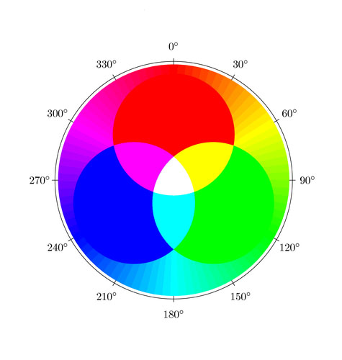
TAKRORLASH
Qizil
Monitor orqali kompyuterda bo‘layotgan jarayon kuzatiladi. Monitorning tasvirlar ko‘rsatiladigan qismi ya’ni ekrani displey deb ataladi.
Piksel 3 ga bo‘linadi: qizil, yashil, ko‘k (RGB). Bu ranglar asosiy ranglar deb ataladi va turli nisbatda qo‘shilib, tabiatda uchraydigan ranglarning deyarli barchasini yarata oladi.
Ko‘k
Yashil

Slide 3
2 VA 3 O‘CHAMLI KOPMYUTER GRAFIKASI
Yaratish usuliga ko‘ra kompyuter grafikasi ikki guruhga ajratiladi
2D
Ikki o‘lchamli grafika
3D
Uch o‘lchamli grafika

Slide 4
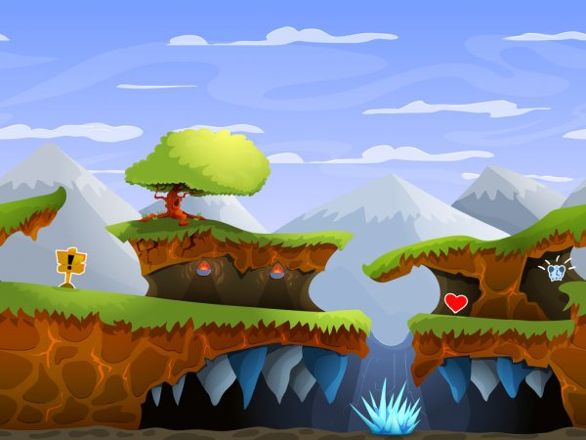
2D GRAFIKA
2D, ya’ni ikki o‘lchamli grafika yassi va tekkis sirtlarda yaratiladi. Ularga misol sifatida printerda qog‘ozga chop etiladigan fotosurat hamda rassomlarning yaratgan asarlari tushuniladi.
Локальная
компьютерная сеть

Slide 5
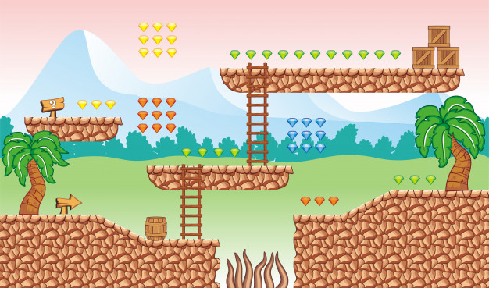
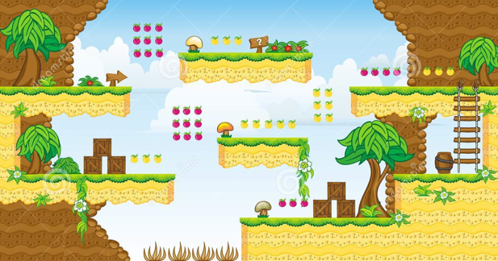
KOMPYUTER O‘YINLARI UCHUN FON

Slide 6
2D GRAFIKA
Hozirgi kunga kelib barcha korxonalar belgilari va mahsulot logotiplari 2D grafikasi usulida yaratilmoqda.
Корпоративная
компьютерная сеть

Slide 7
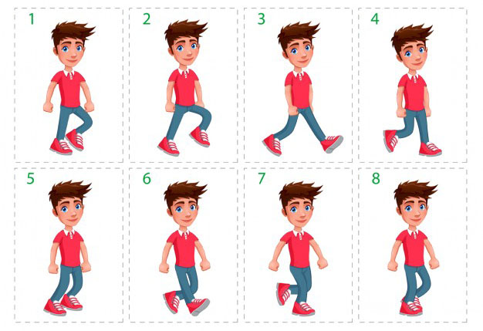
2D ANIMATSIYA

Slide 8
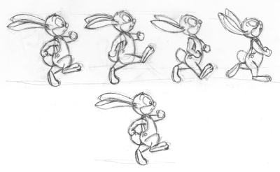
2D ANIMATSIYA
Региональная
компьютерная сеть

Slide 9
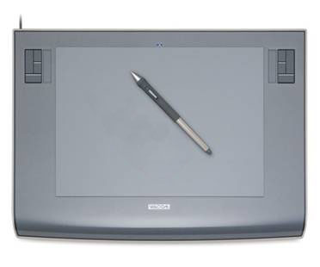
ELEKTRON PLANSHET
Elektron planshet kompyuterning qo‘shimcha qurilmasi bo‘lib, juda keng tarqalgan, 2D grafikasida animatsion mulfilmlar yaratishda xizmat qiladi.
Глобальная
компьютерная сеть

Slide 10
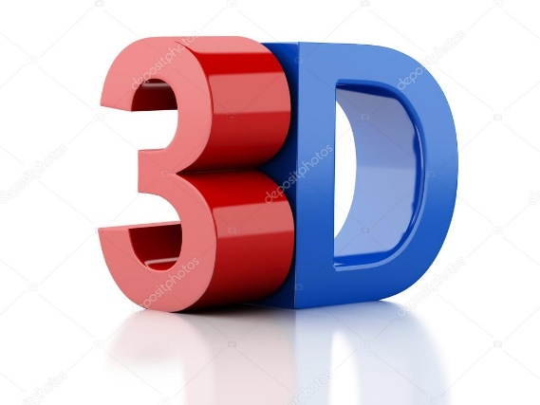
3D GRAFIKA
3D ya’ni uch o‘lchamli grafika yordamida hajmga ega jismlar yaratiladi. Jismning o‘zi emas balki uning chegarasini tashkil etuvchi sirt qismi shakillantiriladi. Bunda jism sirti mayda uchburchak yoki to‘rtburchak bilan qoplanadi.

Slide 11
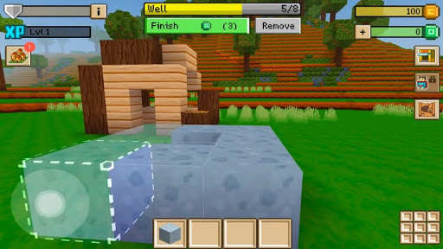
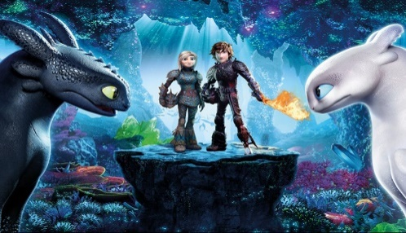
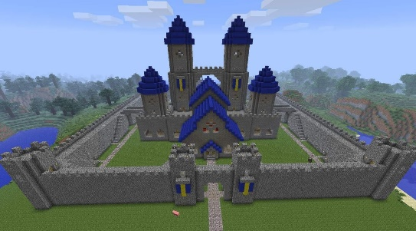
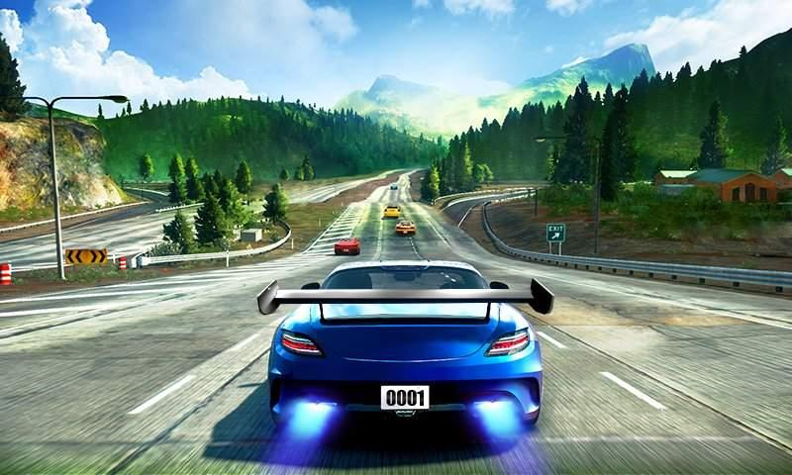
3D va 2D ANIMATSIYA farqi

Slide 12
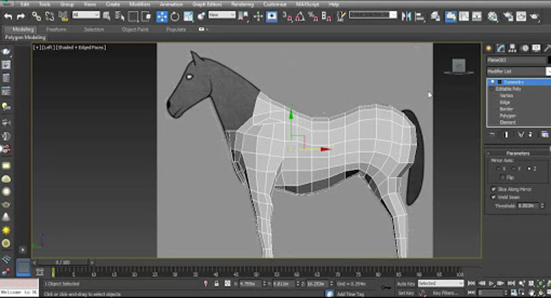
3D ANIMATSIYA

Slide 13
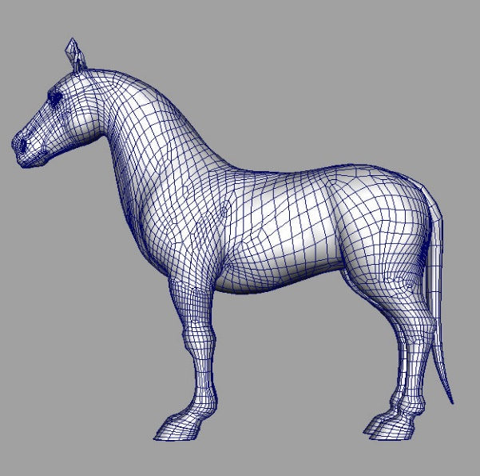
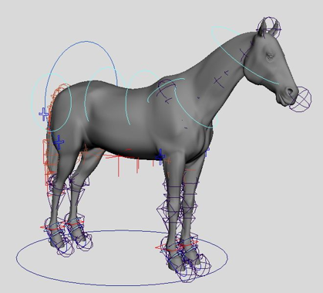
3D ANIMATSIYA

Slide 14
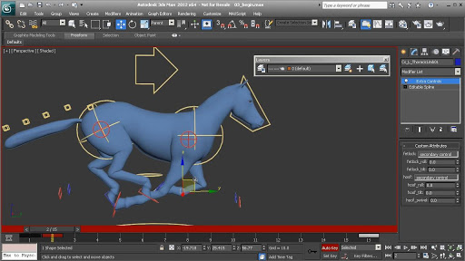
3D ANIMATSIYA

Slide 15
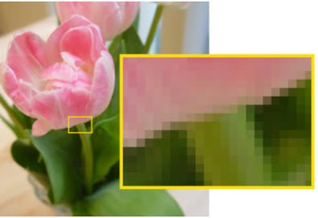
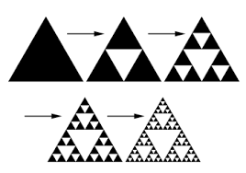
2D O‘LCHAMLI GRAFIKA 3 turga ajratiladi
Rastrli grafika
Vektorli grafika
Fraktal grafika

Slide 16
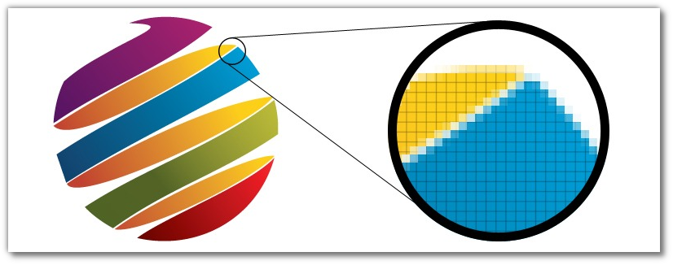
RASTRLI GRAFIKA
Rastr so‘zi informatikaga televideniyadan kirib kelgan. Monitor ekranidagi tasvir televizor ekranidagi kabi yaratiladi. Hozirgi paytda ekrandagi tasvir ham raqamli ko‘rinishda yaratiladi: tasvir qator va ustunlarga bo‘linadi. Tasvirning mayda bo‘laklari – piksellardan iborat bo‘ladi.

Slide 17
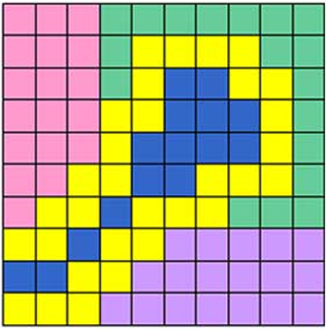
Rastrli tasvirlar skanerlar, raqamli fotoapparatlar va telefonnig fotokameralarida yaratiladi. Kompyuter ekraning tasvirdan nusxa olinganida ham rastrli tasvir paydo bo‘ladi. Printerda chop etilgan tasvirlar ham rastrlar orqali yaratiladi.
Rastrli tasvirning o‘lchami deganda undagi ustunlar va satrlar soni tushuniladi. Masalan, 3200*2400 o‘lchamli tasvirda 7 million 680 mingta piksel bor.

Slide 18
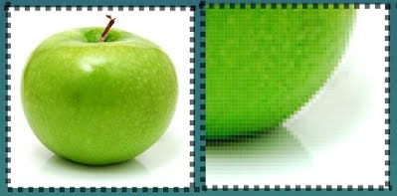
Rastrli grafikaning afzalliklari: har qanday tasvirni saqlay olishi, tasvirning sifatli bo‘lishi, deyarli barcha qurilmalarning u bilan ishlay olishidir.
Kamchiliklari: Uni saqlash uchun katta hajmdagi xotira kerakligi, masshtabi kattalashtirilganida tasvir sifati pasayishi, ba’zi amallarni bajarish ko‘p hisob - kitoblar talab qilishidir.
Shunga qaramay, rastrli grafika kompyuter grafikasining barcha
Sohalarida keng qo‘llaniladi.

Slide 19
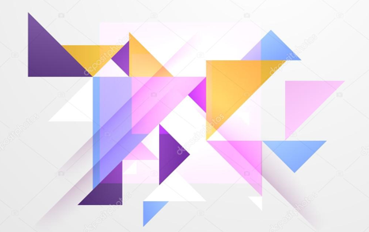
VEKTORLI GRAFIKA
Vektor grafikasida tasvir oddiy shakllarning yig‘indisi ko‘rinishida ifodalanadi. Bu grafikada tasvir yaratilgandan keyin ham o‘zgartirishning imkoni bo‘ladi. Ularni saqlaganda juda kam joy oladi, tasvirni masshtabini kattalashtirilganida ham sifati o‘zgarmaydi.

Slide 20
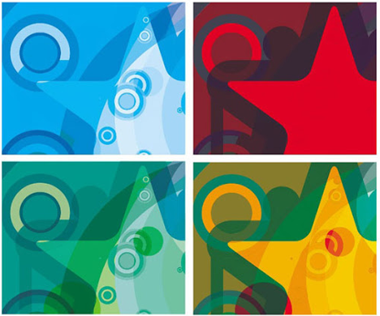
Vektor grafikasidan chizmalar va animatsiyalar yaratishda keng foydalaniladi. Xatto biz foydalaniladigan dasturlardagi barcha shriftlar vektor grafikasi asosida yaratilgan va uning sifati juda yuqori.

Slide 21
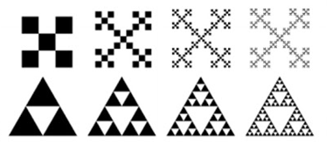
FRAKTAL GRAFIKA
Fraktal so‘zi lotincha fractus so‘zidan olingan bo‘lib, maydalangan, bo‘lib chiqilgan ma’noni bildiradi. Fraktal deb o‘ziga o‘xshash qismlardan iborat bo‘lgan geometrik shakllarga aytiladi.

Slide 22
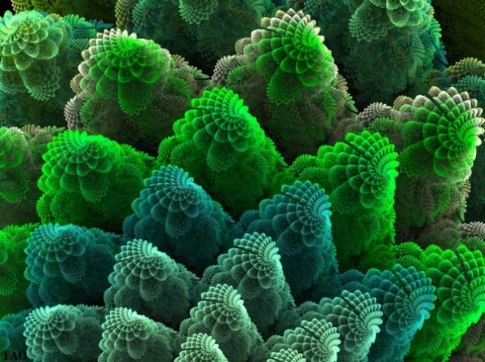
Fraktal atamasi fanga 1975-yili kiritilgan bo‘lib, u qisqa vaqt ichida juda ommaviylashib ketdi. Fraktallar oddiy matematik formulalar yordamida ajoyib tasvirlar yaratish imkonini beradi.
Fraktallar yordamida animatsiya, kompyuter o‘yinlari va matematik modellashtirishda keng foydalaniladi.

Slide 23
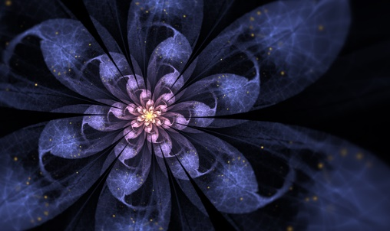
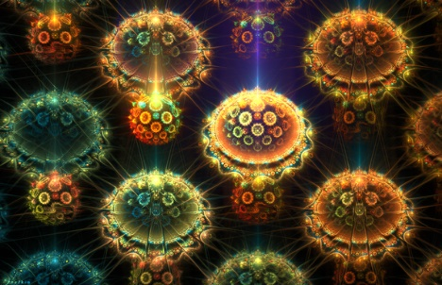
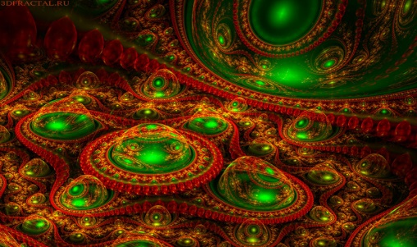
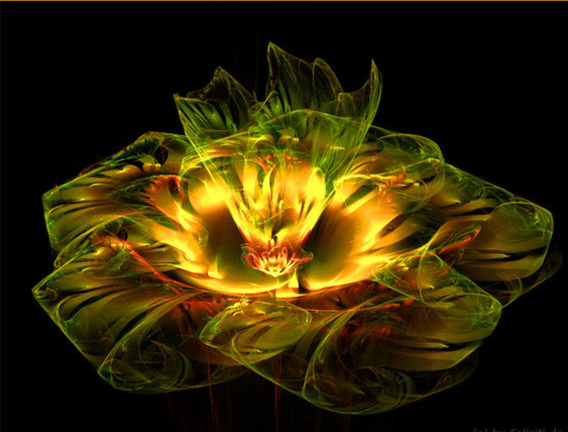

Slide 24
RASTRLI GRAFIKA KENG TARQALGAN GRAFIKADIR!

Slide 25
Mustaqil bajarish uchun topshiriq:
Geometrik shakllardan foydalanib fraktal yarating.
Uch o‘lchamli grafika haqida nimalarni bilasiz?

